Slide 1

6- PLC sarea segmentazioa :
3 TiaPortal + 3 Codesys + PFSense + NodeRed + Factory
Notes:
n

Slide 2
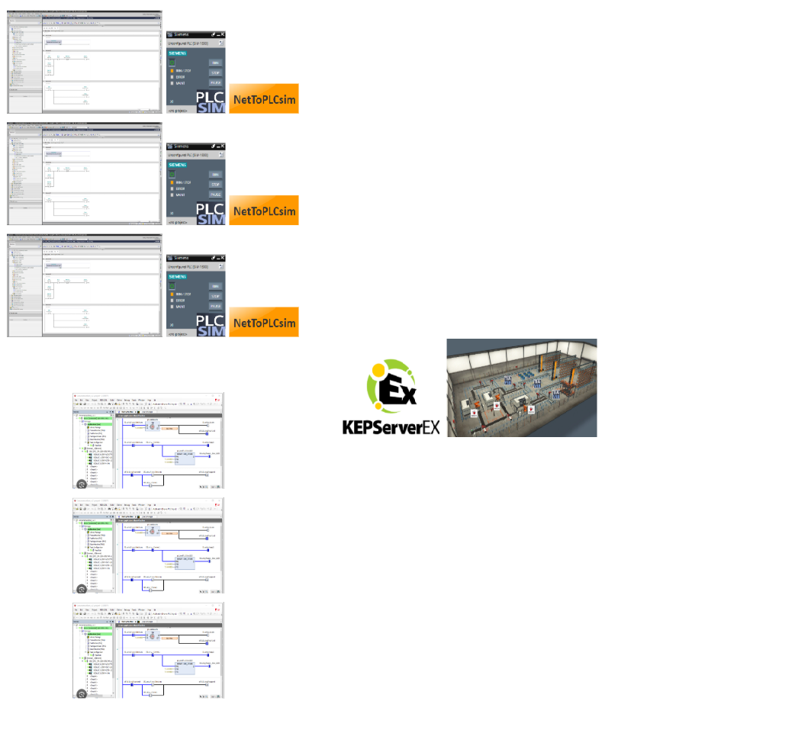
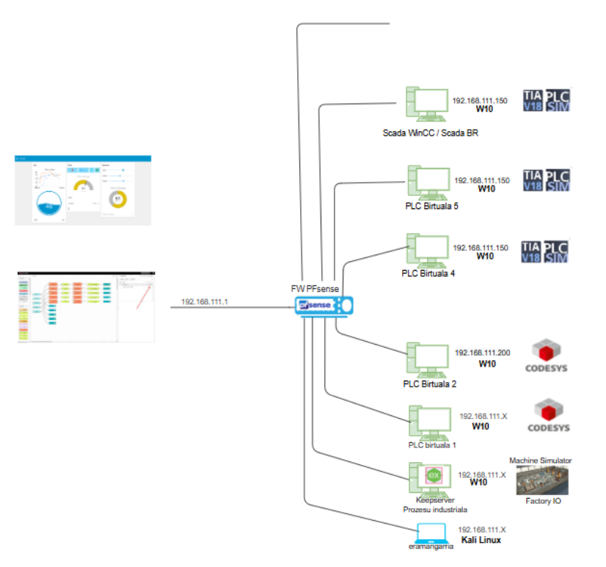
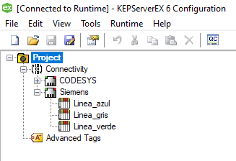


5. PLC Sare birtuala (3 Tia Portal+PLCSIM+NetTOPLC + 3 Codesys > Keepserver > Factory)

Slide 3
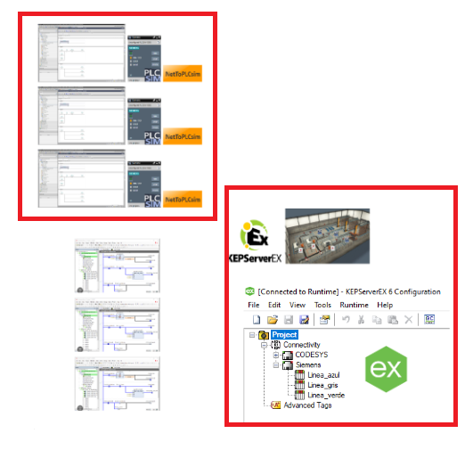
5. PLC Sare birtuala (3 Tia Portal+PLCSIM+NetTOPLC + 3 Codesys > Keepserver > Factory)

Slide 4
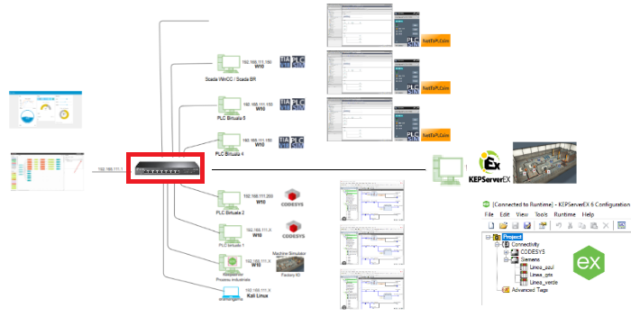
5. PLC Sare birtuala (3 Tia Portal+PLCSIM+NetTOPLC + 3 Codesys > Keepserver > Factory)

Slide 5
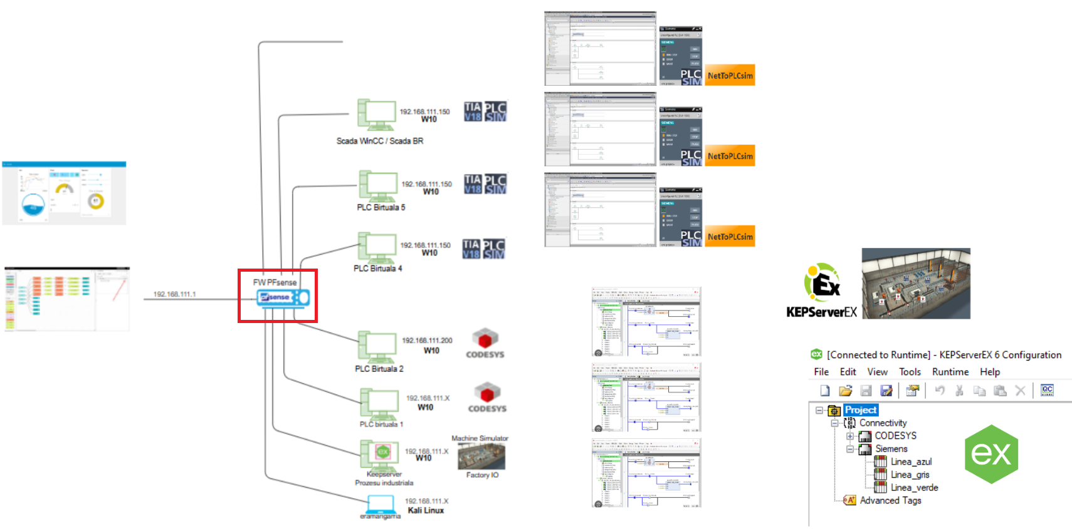
5. PLC Sare birtuala (3 Tia Portal+PLCSIM+NetTOPLC + 3 Codesys > Keepserver > Factory)
SEGMENTAZIOA

Slide 6
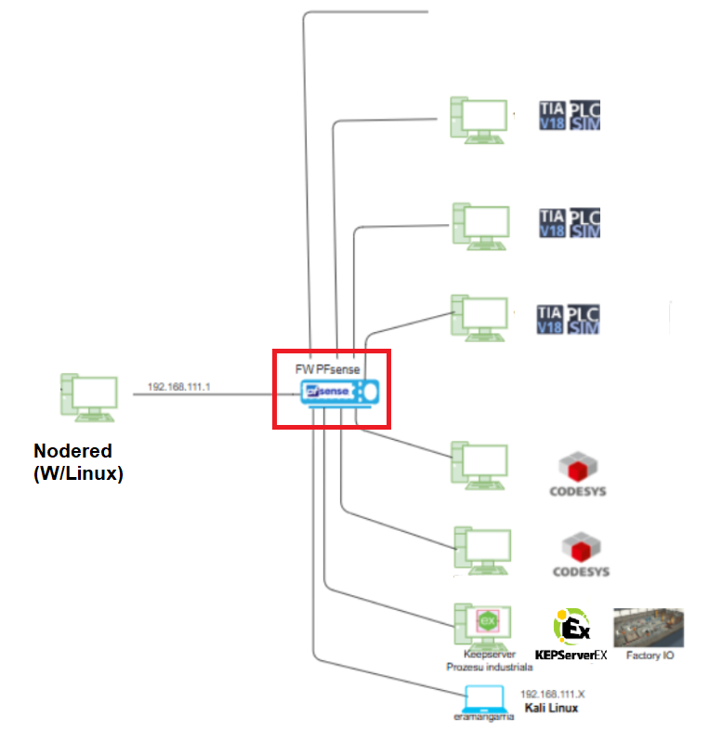
5. PLC Sare birtuala (3 Tia Portal+PLCSIM+NetTOPLC + 3 Codesys > Keepserver > Factory)
SEGMENTAZIOA

Slide 7
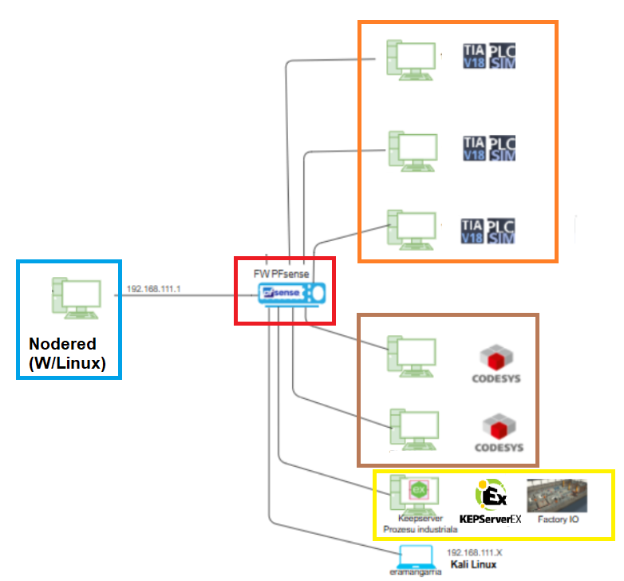
5. PLC Sare birtuala (3 Tia Portal+PLCSIM+NetTOPLC + 3 Codesys > Keepserver > Factory)
Segmentar por tecnologías
SEGMENTAZIOA
Vlan Siemens
Vlan Nodered
Vlan Codesys
Vlan Producción

Slide 8
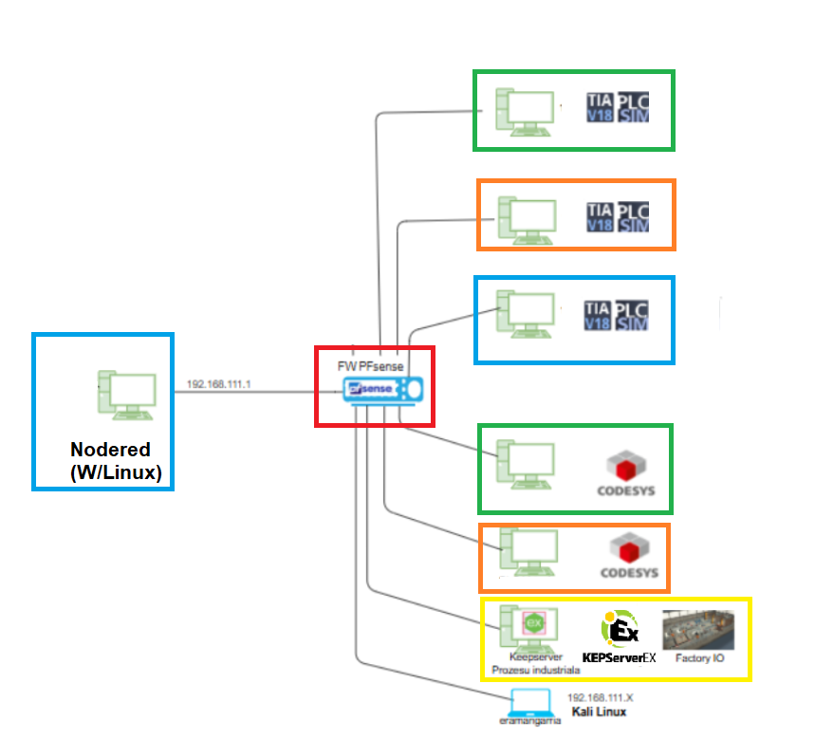
6- PLC sarea segmentazioa : 3 TiaPortal + 3 Codesys + PFSense + NodeRed + Fact
Segmentar por proceso
Vlan Producción azul
Vlan Producción verde
Vlan Nodered
Valn Producción gris
Vlan Producción azul
Vlan Producción verde
Vlan Producción

Slide 9
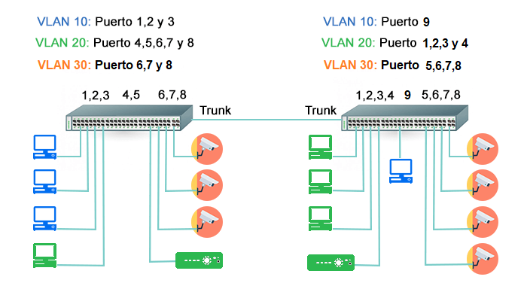
Curso 2023-2024 - Segmentación de redes - Conceptos
VLAN
Switch gestionable
Switch gestionable

Slide 10
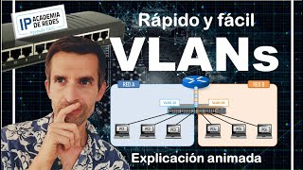



Curso 2023-2024 - Segmentación de redes - Conceptos

Slide 11
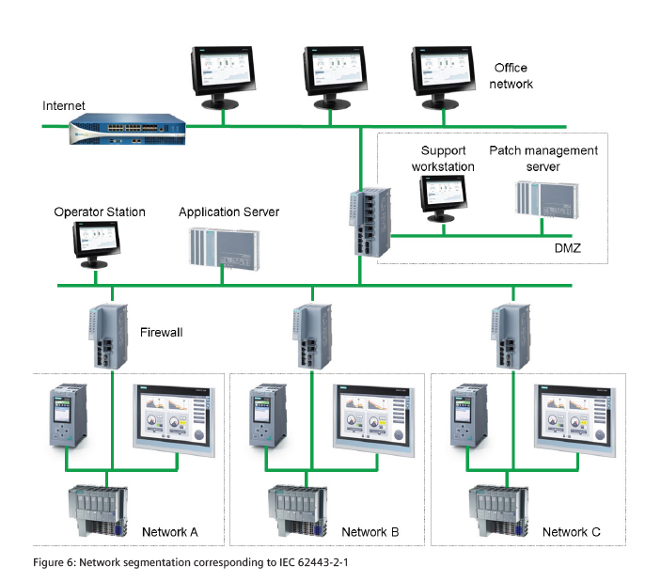
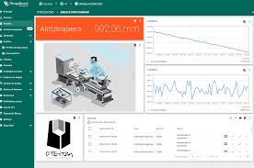
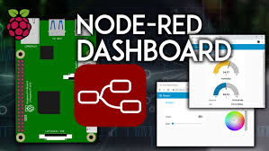
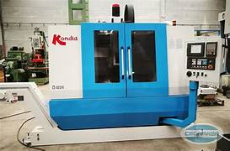
Curso 2023-2024 - Segmentación de redes - Conceptos
MQTT emplea el puerto 1883 y el 8883 cuando funciona sobre TLS
PORT=102 Tia Portal
PORT=1885 node-red

Slide 12
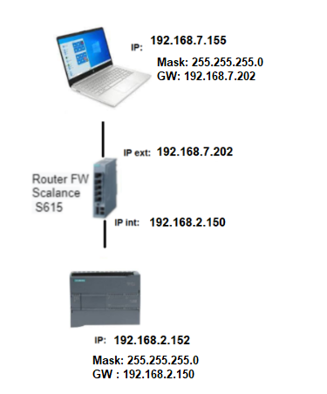
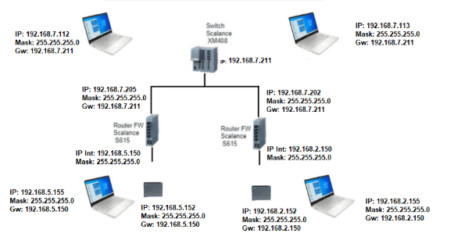
Curso 2023-2024 - Segmentación de redes reglas de FW
Segmentación con FW

Slide 13

Curso 2023-2024 - Segmentación de redes - Conceptos
Definiendo Zonas y Conductos
ZONAS
Durante la creación de un programa de Ciberseguridad, el concepto de “zonas” constituye uno de los recursos más importantes y su definición es uno de los aspectos fundamentales para el éxito de este proceso.
Cada zona posee un conjunto de características y requisitos de seguridad que constituyen sus atributos:
› Políticas de seguridad y niveles de seguridad
› Inventario de activos
› Requisitos de acceso y controles
› Amenazas y vulnerabilidades
› Consecuencias de una brecha de seguridad
› Tecnología autorizada
› Proceso de gestión de cambios.

Slide 14

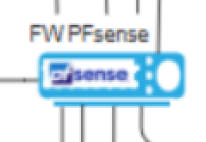
6- PLC sarea segmentazioa : 3 TiaPortal + 3 Codesys + PFSense + NodeRed + Fact
Artículo
Instalación
Curso

Slide 15
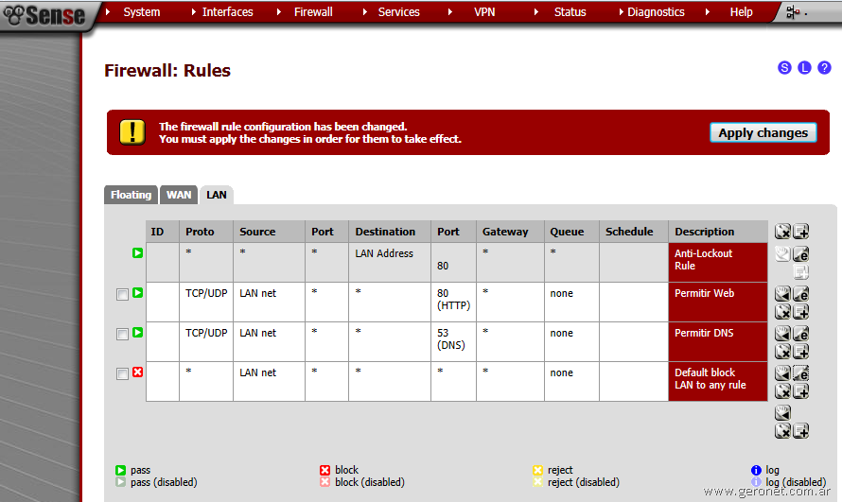
6- PLC sarea segmentazioa : 3 TiaPortal + 3 Codesys + PFSense + NodeRed + Fact

Slide 16
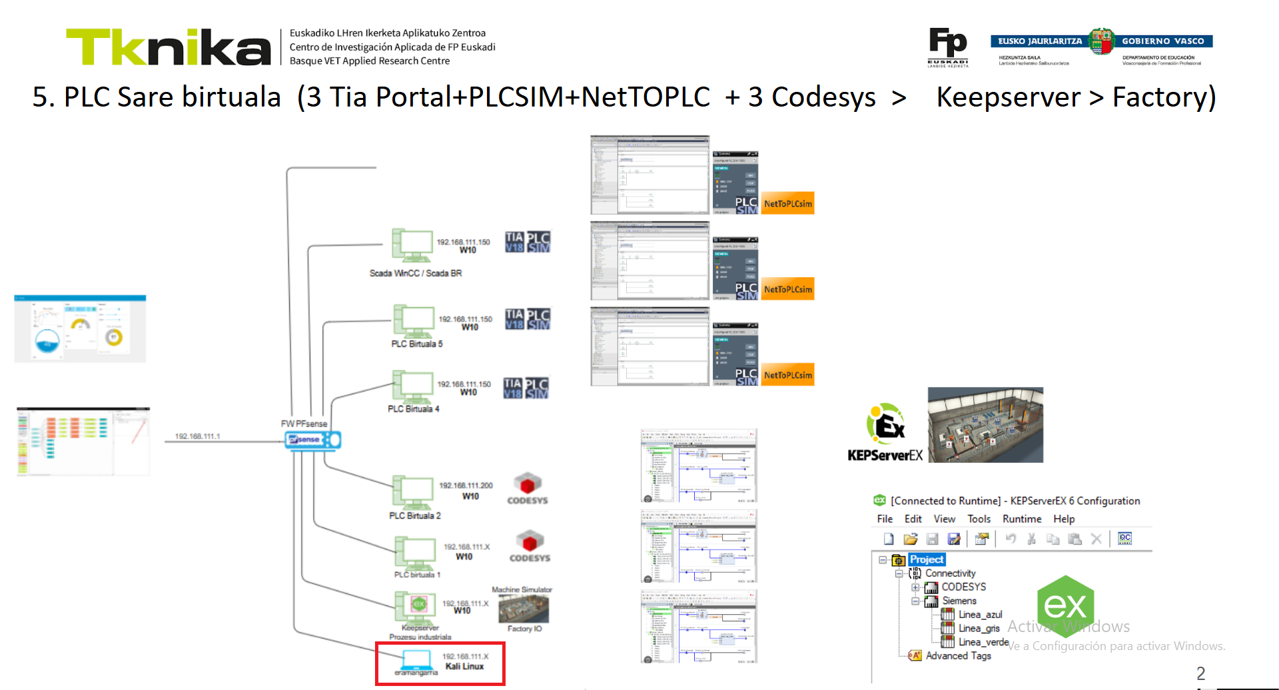
6- PLC sarea segmentazioa : 3 TiaPortal + 3 Codesys + PFSense + NodeRed + Fact

Slide 17
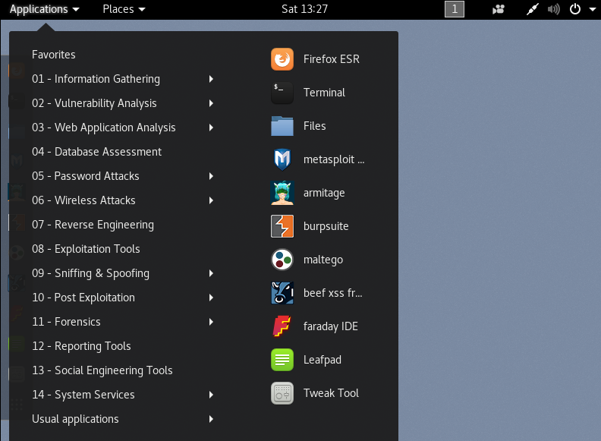

6- PLC sarea segmentazioa : 3 TiaPortal + 3 Codesys + PFSense + NodeRed + Fact

Slide 18
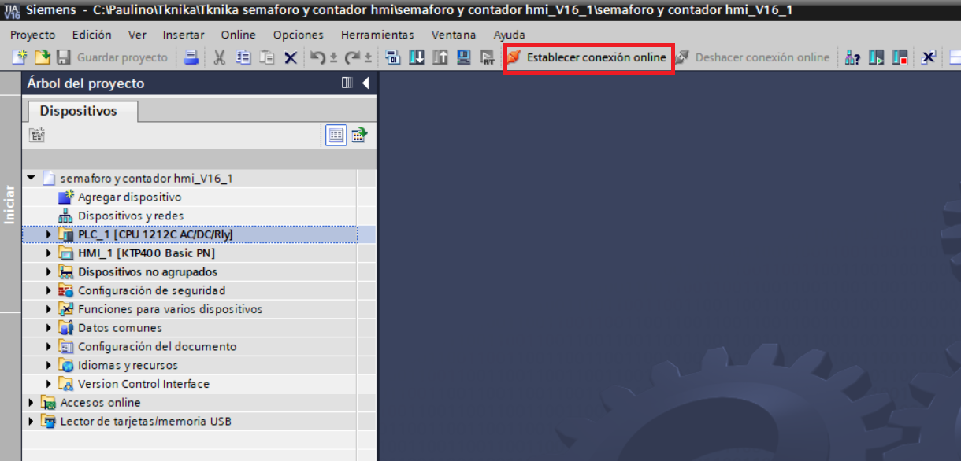
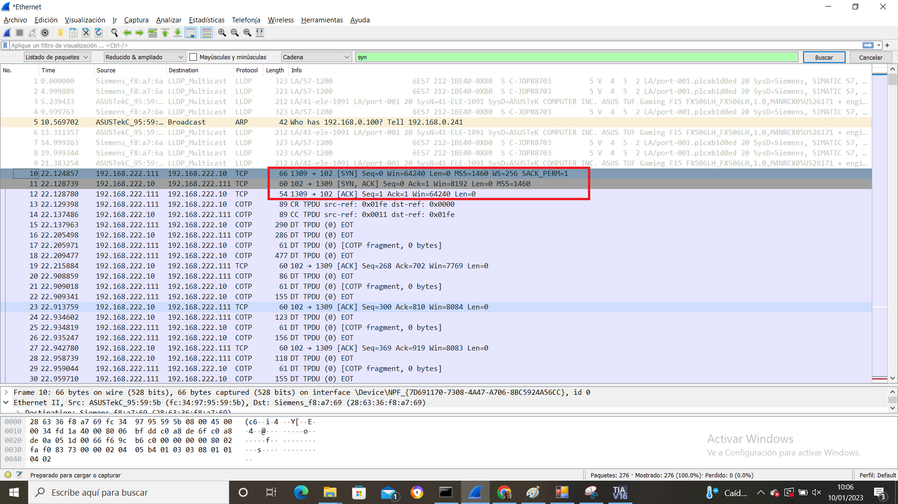
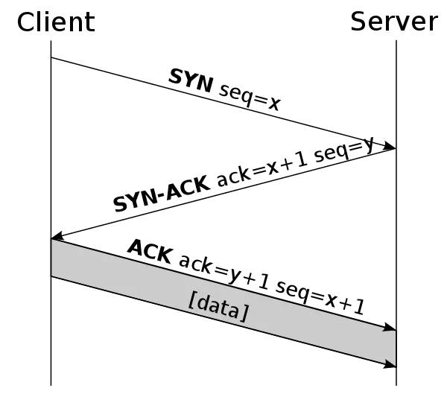

5.- Comunicaciones no seguras.
Curso 2023-2024

Slide 19
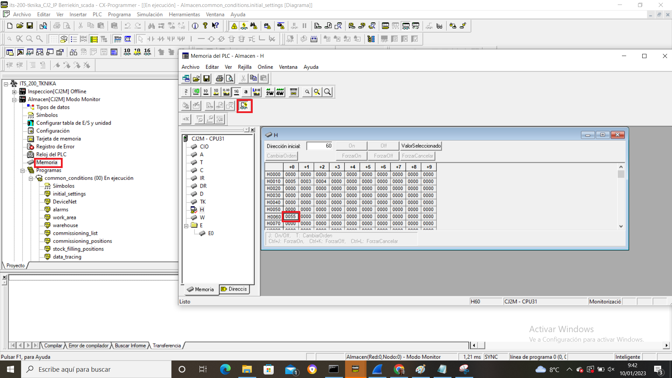
5.- Comunicaciones no seguras.
Curso 2023-2024

Slide 20
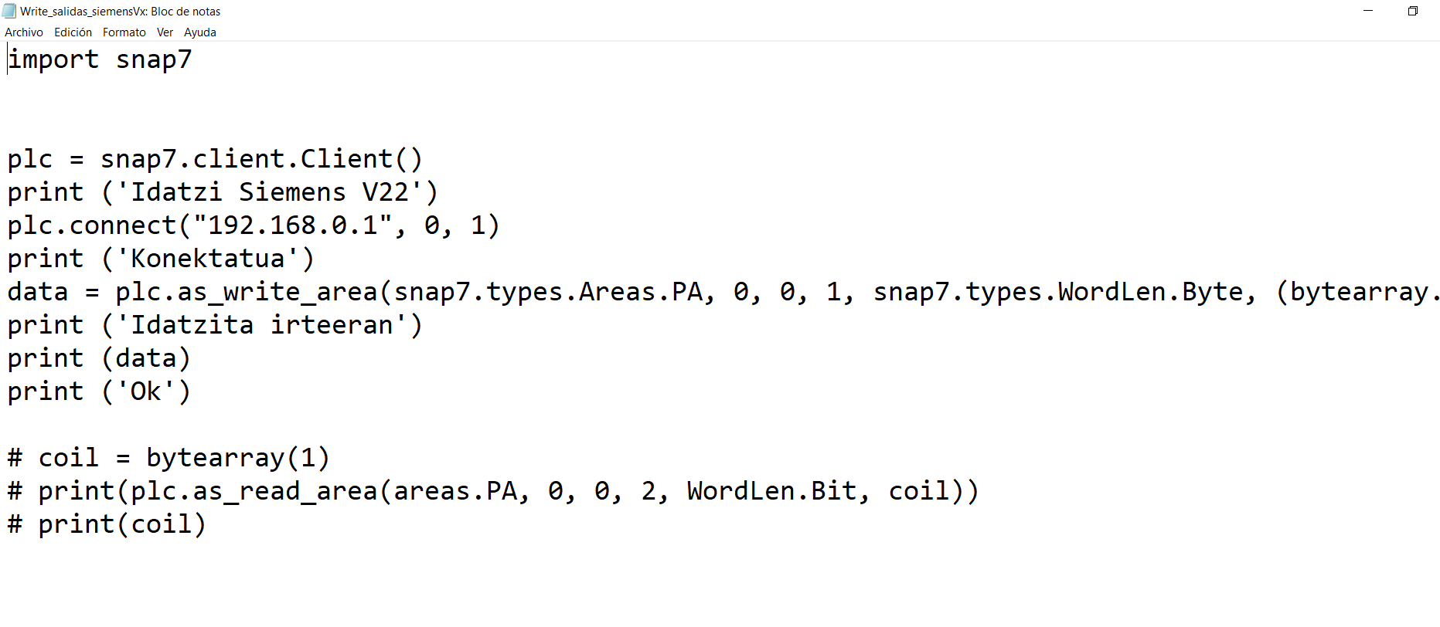
5.- Comunicaciones no seguras.
Curso 2023-2024
Script forzar salidas Siemens

Slide 21
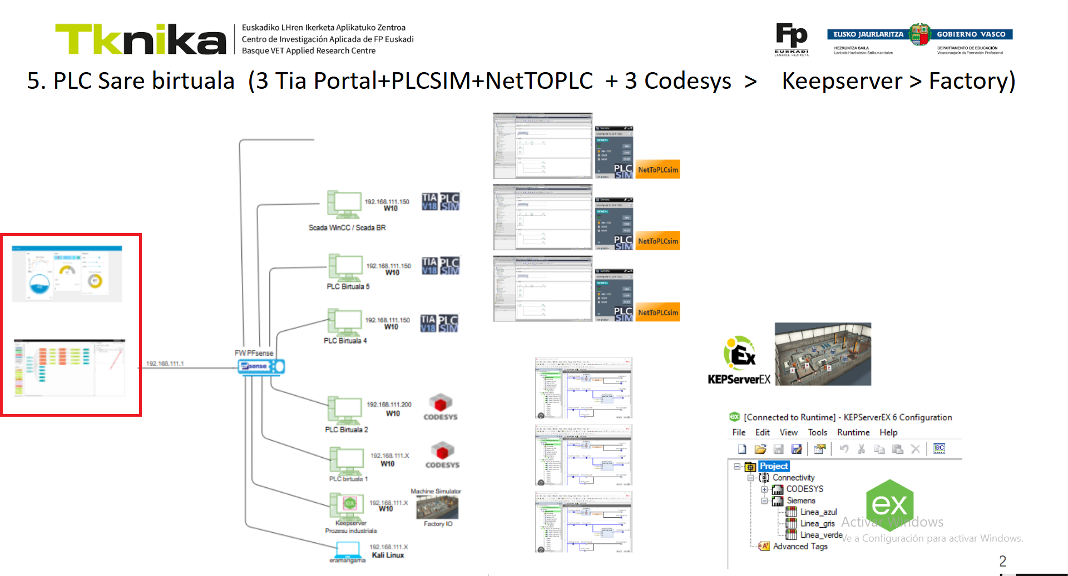
6- PLC sarea segmentazioa : 3 TiaPortal + 3 Codesys + PFSense + NodeRed + Fact

Slide 22

6- PLC sarea segmentazioa : 3 TiaPortal + 3 Codesys + PFSense + NodeRed + Fact
NODE-RED:
Datuen bistaratzea
Protokolo desberdinak erabiltzeko erraztasuna
OPC/UA zerbitzaria
Dashboard

Slide 23
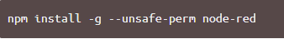
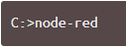
6- PLC sarea segmentazioa : 3 TiaPortal + 3 Codesys + PFSense + NodeRed + Fact
NODE-RED INSTALAZIO URRATSAK:
Install Node.js
Install Node-RED
Running on Windows
Nabigatzailean :1880 portuan
https://nodered.org/docs/getting-started/local

Slide 24
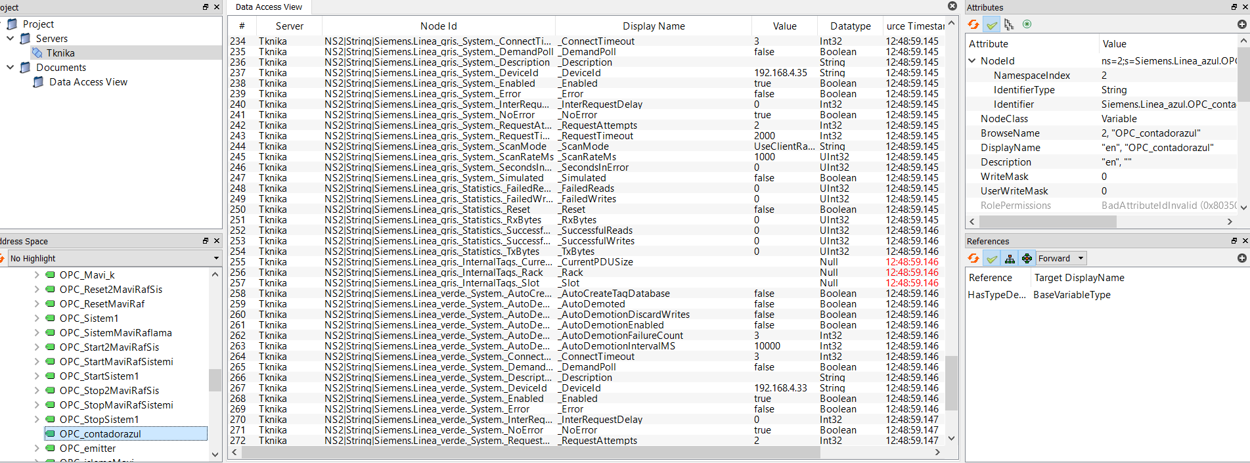
6- PLC sarea segmentazioa : 3 TiaPortal + 3 Codesys + PFSense + NodeRed + Fact
Uaexpert aldagaiak jaso:

Slide 25
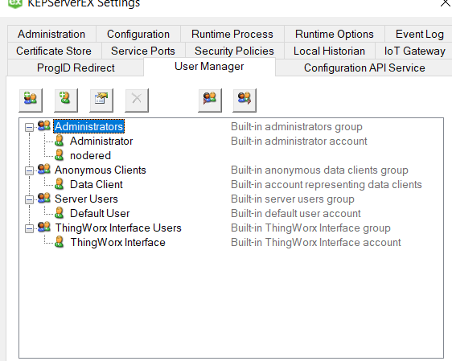
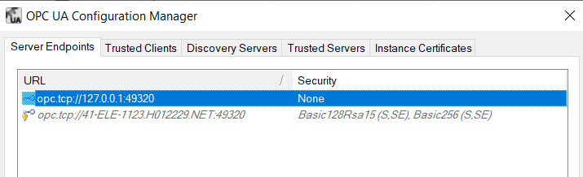
6- PLC sarea segmentazioa : 3 TiaPortal + 3 Codesys + PFSense + NodeRed + Fact
Kepserver EX:

Slide 26
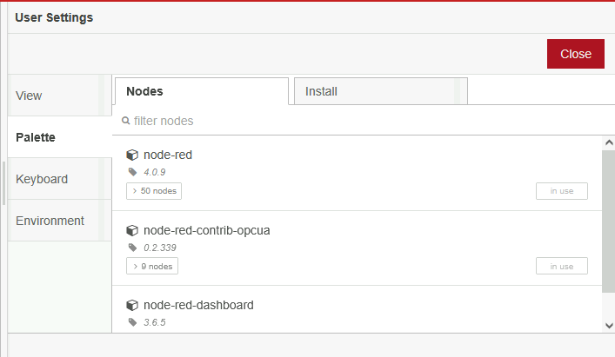
6- PLC sarea segmentazioa : 3 TiaPortal + 3 Codesys + PFSense + NodeRed + Fact
NODE-RED

Slide 27
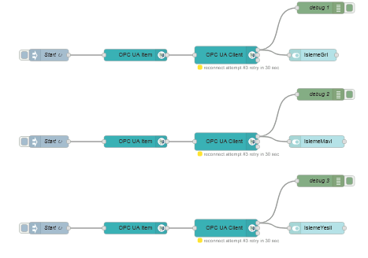
6- PLC sarea segmentazioa : 3 TiaPortal + 3 Codesys + PFSense + NodeRed + Fact
NODE-RED

Slide 28
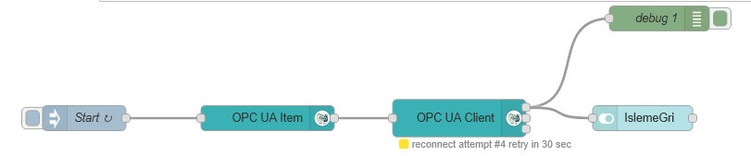
6- PLC sarea segmentazioa : 3 TiaPortal + 3 Codesys + PFSense + NodeRed + Fact
NODE-RED

Slide 29
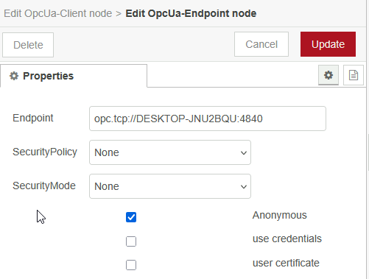
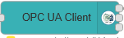
6- PLC sarea segmentazioa : 3 TiaPortal + 3 Codesys + PFSense + NodeRed + Fact
NODE-RED

Slide 30
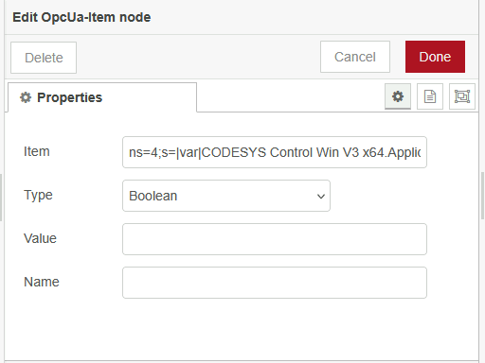

6- PLC sarea segmentazioa : 3 TiaPortal + 3 Codesys + PFSense + NodeRed + Fact
NODE-RED

Slide 31
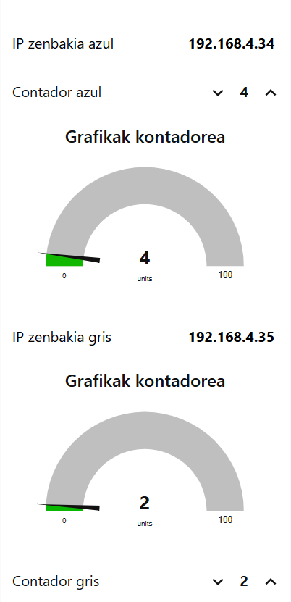
6- PLC sarea segmentazioa : 3 TiaPortal + 3 Codesys + PFSense + NodeRed + Fact
NODE-RED
http://127.0.01:1880/ui

Slide 32
5. PLC Sare birtuala (3 Tia Portal+PLCSIM+NetTOPLC + 3 Codesys > Kepserver > Factory)

Slide 33
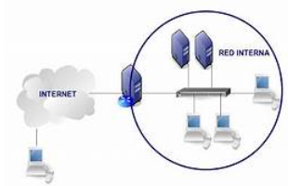

5. PLC Sare birtuala (3 Tia Portal+PLCSIM+NetTOPLC + 3 Codesys > Keepserver > Factory)
VPN

